Slide 1

Chào mừng các con đến với tiết toán.

Slide 2


















Khởi động

Slide 3




To¸n
Bài 37: Luyện tập chung.

Slide 4
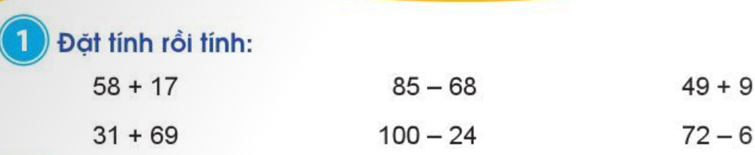
58
17
－
85
68
－
49
9
－
31
69
－
100
24
－
72
6
－
+
-
+
-
+
-
75
17
58
100
76
66

Slide 5
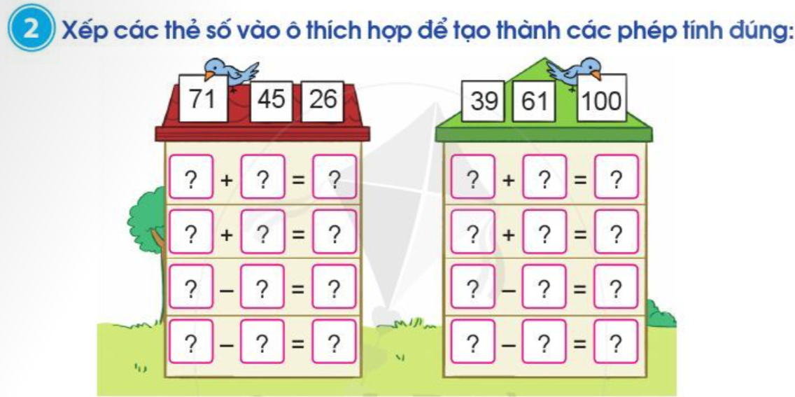
45
26
71
39
61
100
26
45
71
61
39
100
71
26
71
100
61
39
71
45
26
100
39
61

Slide 6
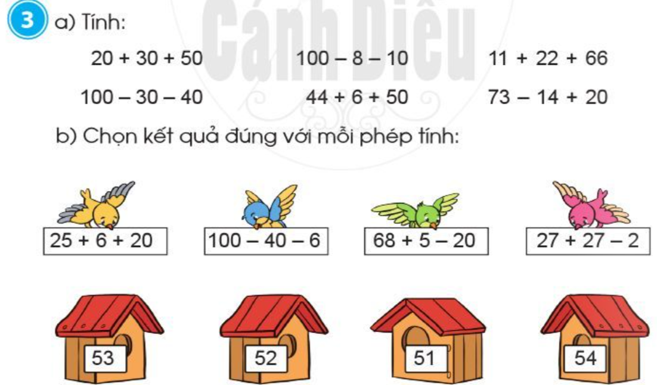
=100
=82
=99
=30
=100
=79

Slide 7
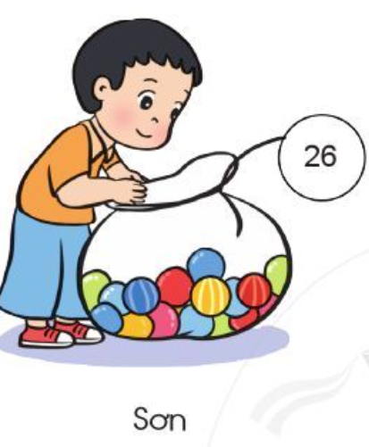
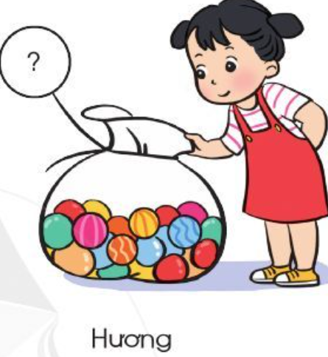
Bài giải
Hương có số quả bóng là
25+14 = 39 (quả )
Đáp số: 39 quả bóng.

Slide 8
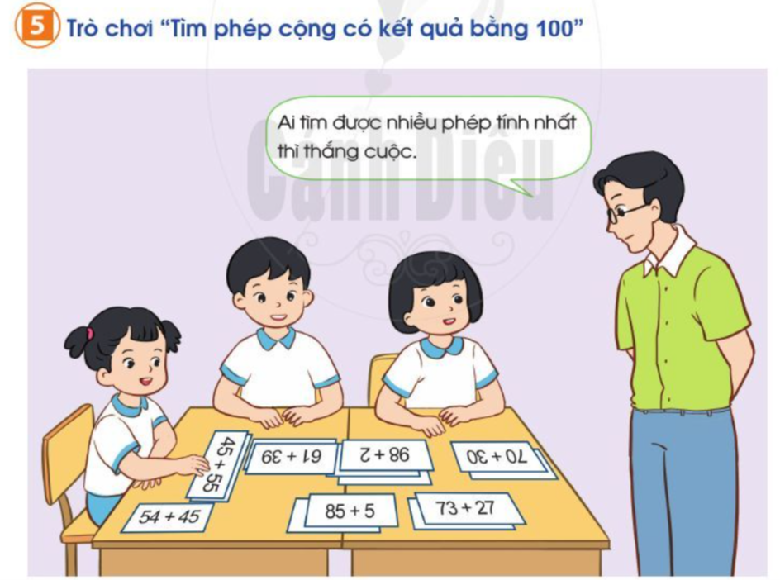

Slide 9


HẸN GẶP LẠI

